Slide 1
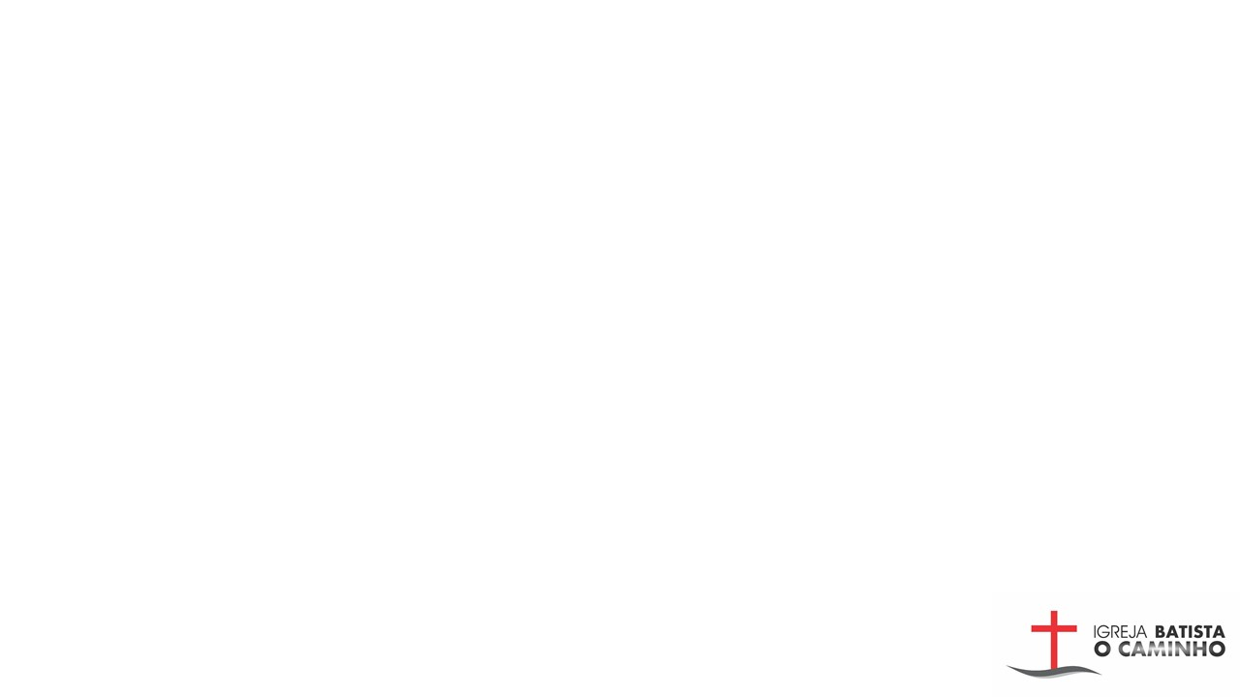
GETSÊMANI
LEONARDO GONÇALVES

Slide 2
NO GETSÊMANI FOI QUE MEU JESUS OROU
SE ENTREGANDO AO PAI MAIS UMA VEZ

Slide 3
LOGO VIERAM PESSOAS PARA O LEVAR PARA A MAIOR DAS PROVAÇÕES

Slide 4
ELE TANTO AMOU TUDO SUPORTOU
ELE CARREGOU A NOSSA CRUZ

Slide 5
VER OS CRAVOS NAS MÃOS
SEU CORPO A SOFRER NAQUELES MOMENTOS DE DOR

Slide 6
VER O MESTRE A CHORAR E FOI POR VOCÊ
QUE ELE MOSTROU TANTO AMOR

Slide 7
OS SOLDADOS CUSPIAM NO SEU ROSTO NU
POSSO OUVIR O CLAMOR DA MULTIDÃO

Slide 8
E JESUS A OLHAR AQUELE CÉU AZUL
PEDE AO PAI QUE LHES DÊ O SEU PERDÃO

Slide 9
ELE TANTO AMOU, TUDO SUPORTOU
ELE CARREGOU A NOSSA CRUZ

Slide 10
VER OS CRAVOS NAS MÃOS, SEU CORPO A SOFRER NAQUELES MOMENTOS DE DOR

Slide 11
VER O MESTRE A CHORAR E FOI POR VOCÊ QUE ELE MOSTROU TANTO AMOR

Slide 12
ELE TANTO, TANTO ME AMOU
ELE TUDO POR MIM SUPORTOU
CARREGOU MINHA CRUZ

Slide 13
VER OS CRAVOS NAS MÃOS, SEU CORPO A SOFRER
NAQUELES MOMENTOS DE DOR

Slide 14
VER O MESTRE A CHORAR E FOI POR VOCÊ QUE ELE MOSTROU TANTO AMOR

